Slide 1

Entrenamiento de un modelo de Machine Learning usando la Encuesta Nacional de Hogares

Slide 2

Estadística descriptiva

Slide 3
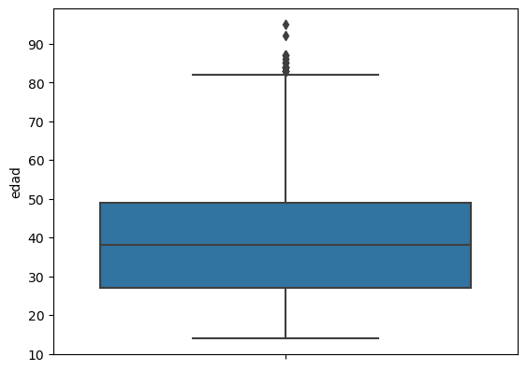
Edad
Máxima edad: 95 años
Hay 53 personas con más de 80 años
No es significativo, ya que la muestra es de 52737
No es necesario eliminar los outliers

Slide 4
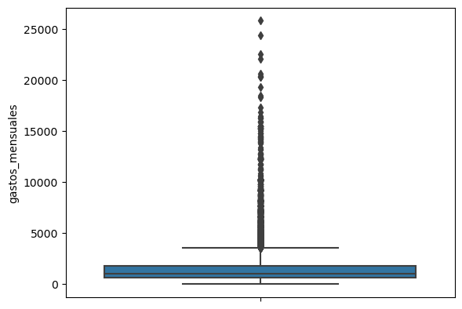
Gastos mensuales
Valor máximo: 25838.78
No hay como poner un límite “realista” al gasto mensual a simple vista.
Es necesario analizarlo con otras variables como el nivel de educación o la edad para hallar incongruencies.

Slide 5
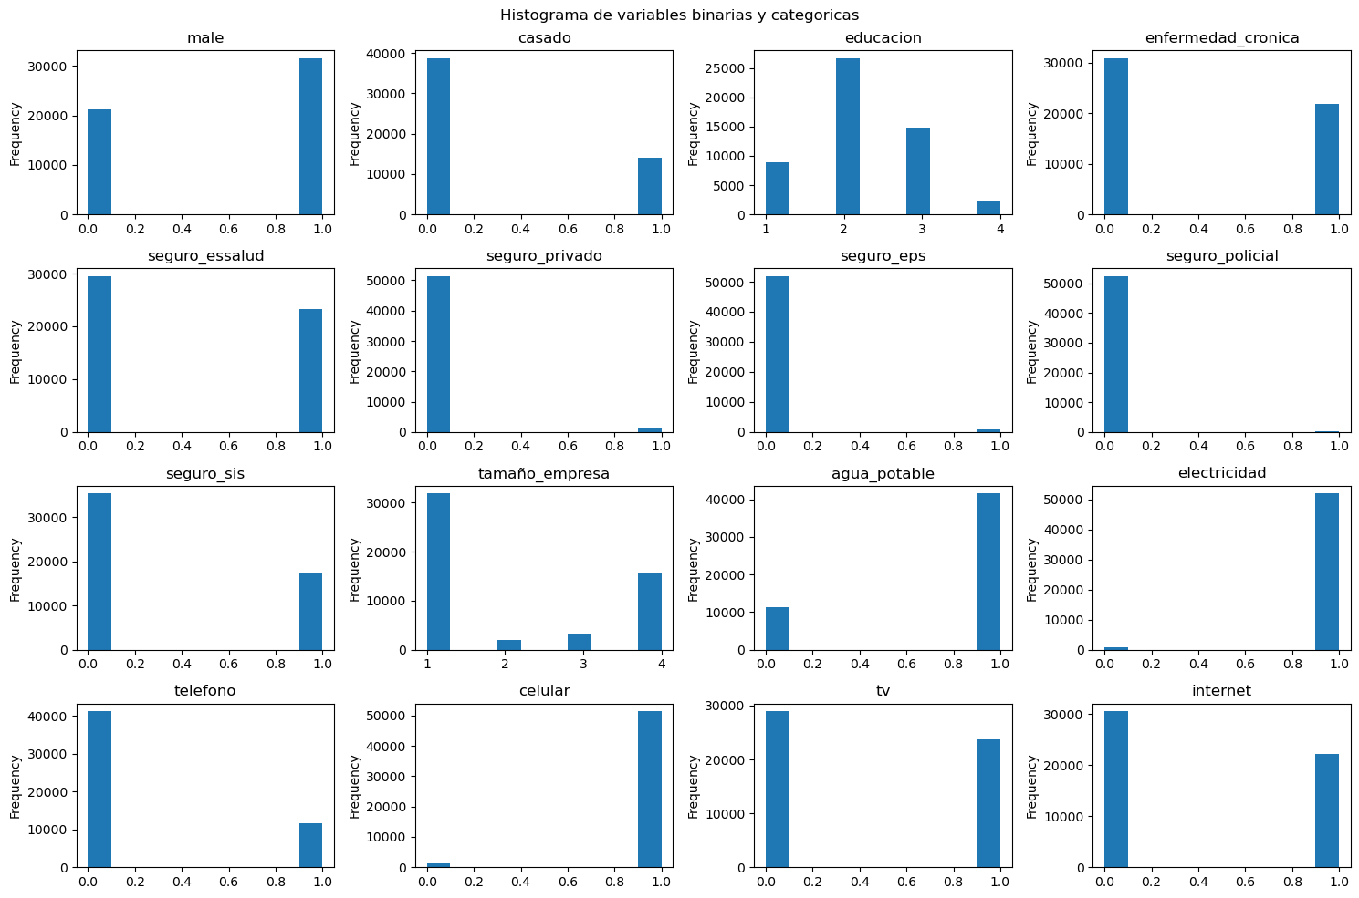

Slide 6
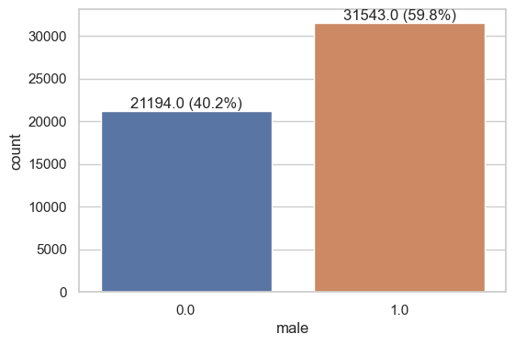
Género
Se aprecia una brecha de casi 20% entre ambos géneros

Slide 7
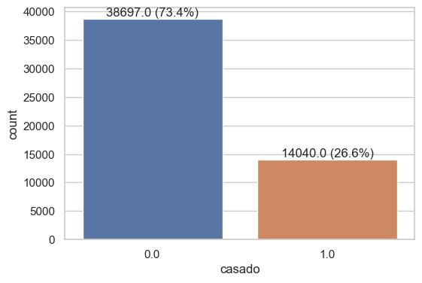
Estado Civil
Podemos ver que la mayoría de la muestra es gente soltera.

Slide 8
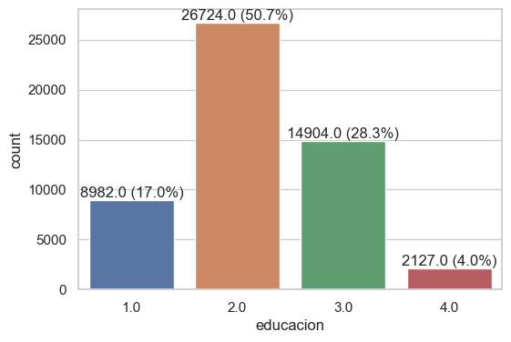
Nivel educativo
La mayoría de la muestra cuenta con educación primaria.
Menos del 4% de la muestra cuenta con educación superior

Slide 9
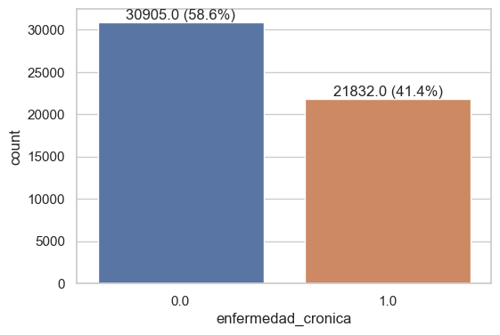
Población de enfermedades crónicas
Vemos que una buena parte de la muestra padece de enfermedades crónicas.

Slide 10
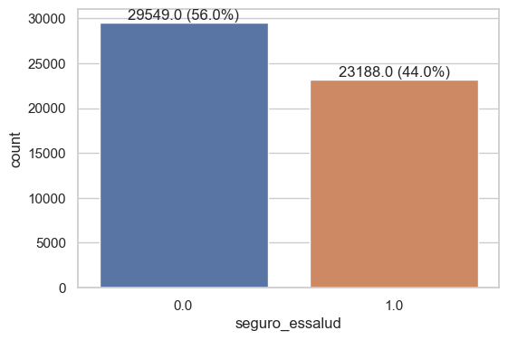
Población de Essalud
Vemos que más del 40% de la muestra con seguro de Essalud.

Slide 11
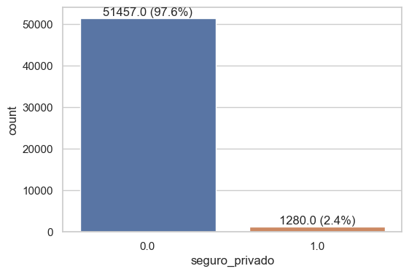
Población con seguro privado
Una reducida parte de la muestra cuenta con un seguro privado.

Slide 12
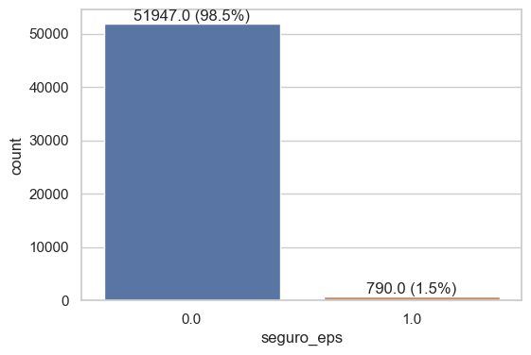
Población con seguro EPS
Una parte más reducida que la del caso anterior cuenta con seguro EPS.

Slide 13

Población con seguro policial
Una parte ínfima de la muestra cuenta con seguro policial.

Slide 14
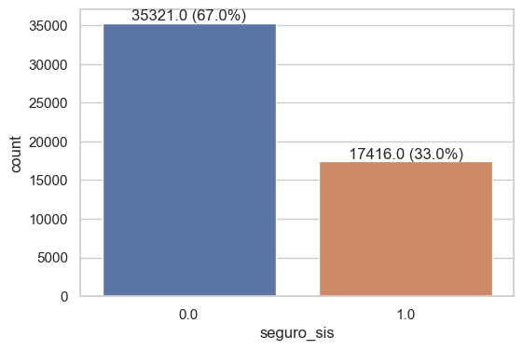
Población con seguro SIS
El SIS es el seguro con más afiliados en la muestra

Slide 15
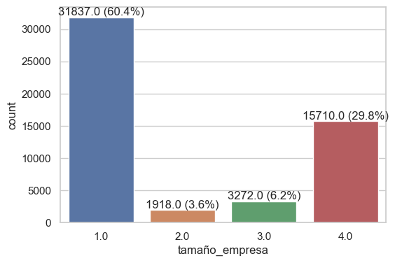
Tamaño de la empresa
El grueso de la muestra se encuentra en microempresas.

Slide 16
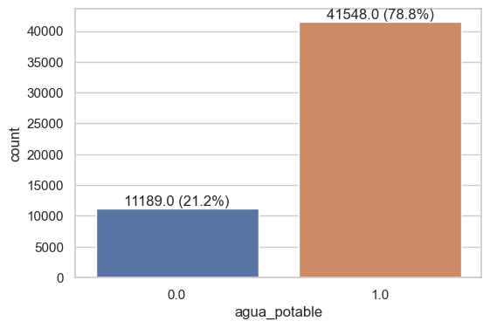
Acceso a agua potable
Podemos ver gran parte de la muestra cuenta con agua potable.
Es llamativo que este grupo no pase del 80%.

Slide 17
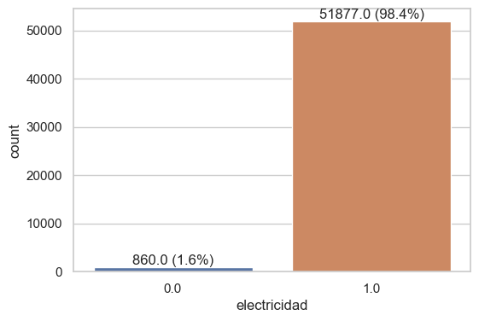
Acceso a la electricidad
Casi toda la muestra cuenta con servicios de electricidad.

Slide 18
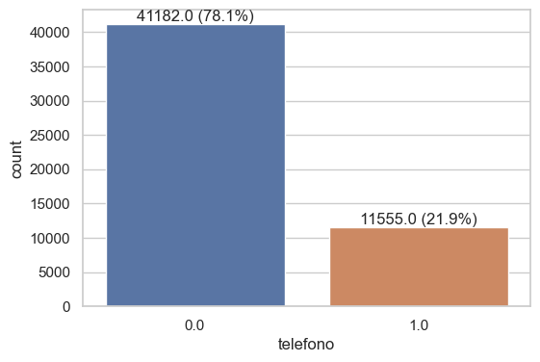
Acceso a telefono
La mayoría de la muestra no cuenta con teléfono.

Slide 19
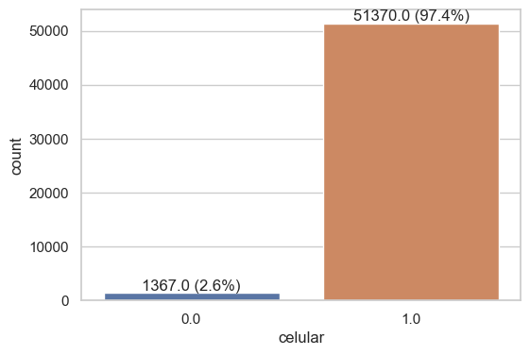
Acceso a celular
Casi toda la muestra cuenta con celular.

Slide 20
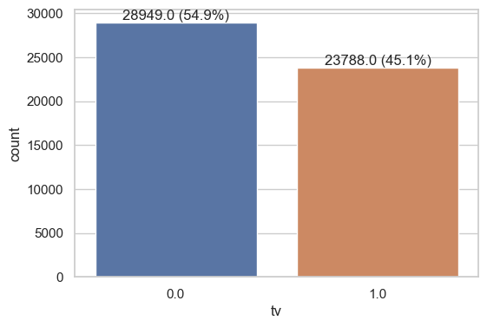
Acceso a televisión
Poco más de la mitad de la muestra no tiene televisión.

Slide 21
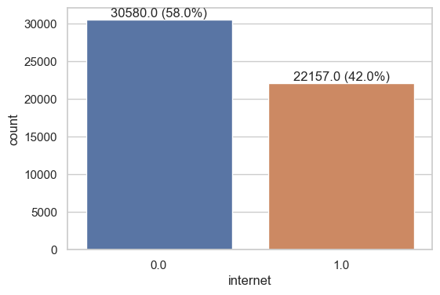
Acceso a internet
Menos de la mitad de la muestra muestra acceso a servicios de internet.

Slide 22
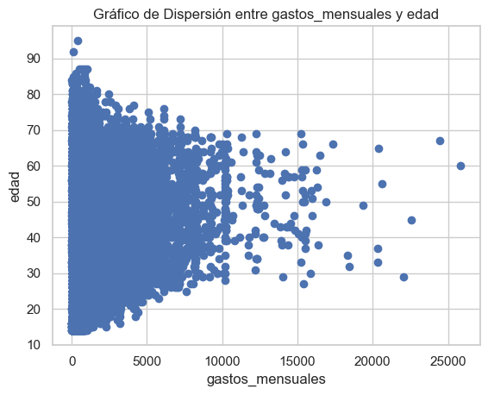
Gastos mensuales vs edad
•Tendencia positiva hasta pasados los 30 años
•Máximo outlier de gastos es una persona de 60 años
•Tendencia decreciente posterior

Slide 23
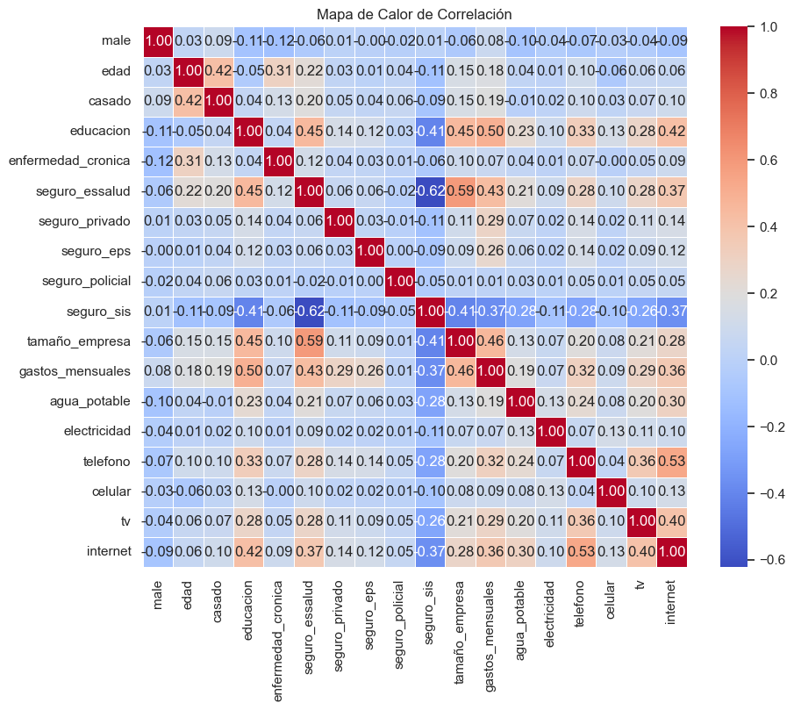

Slide 24

2. Entrenamiento del modelo

Slide 25
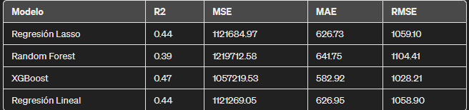
Evaluación de Métricas

Slide 26
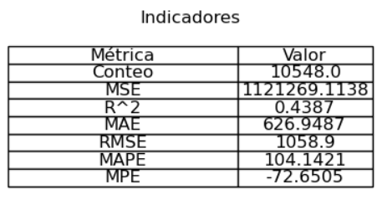
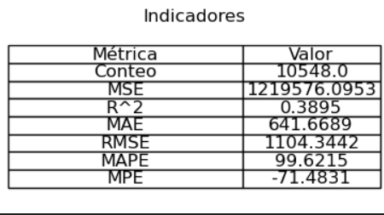
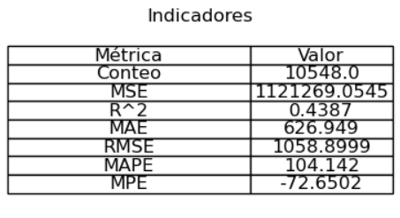
Regression Lasso
Regression Random Forest
Regression XGBOOST
Regression Lineal

Slide 27

Elección del Mejor Modelo

